Slide 1
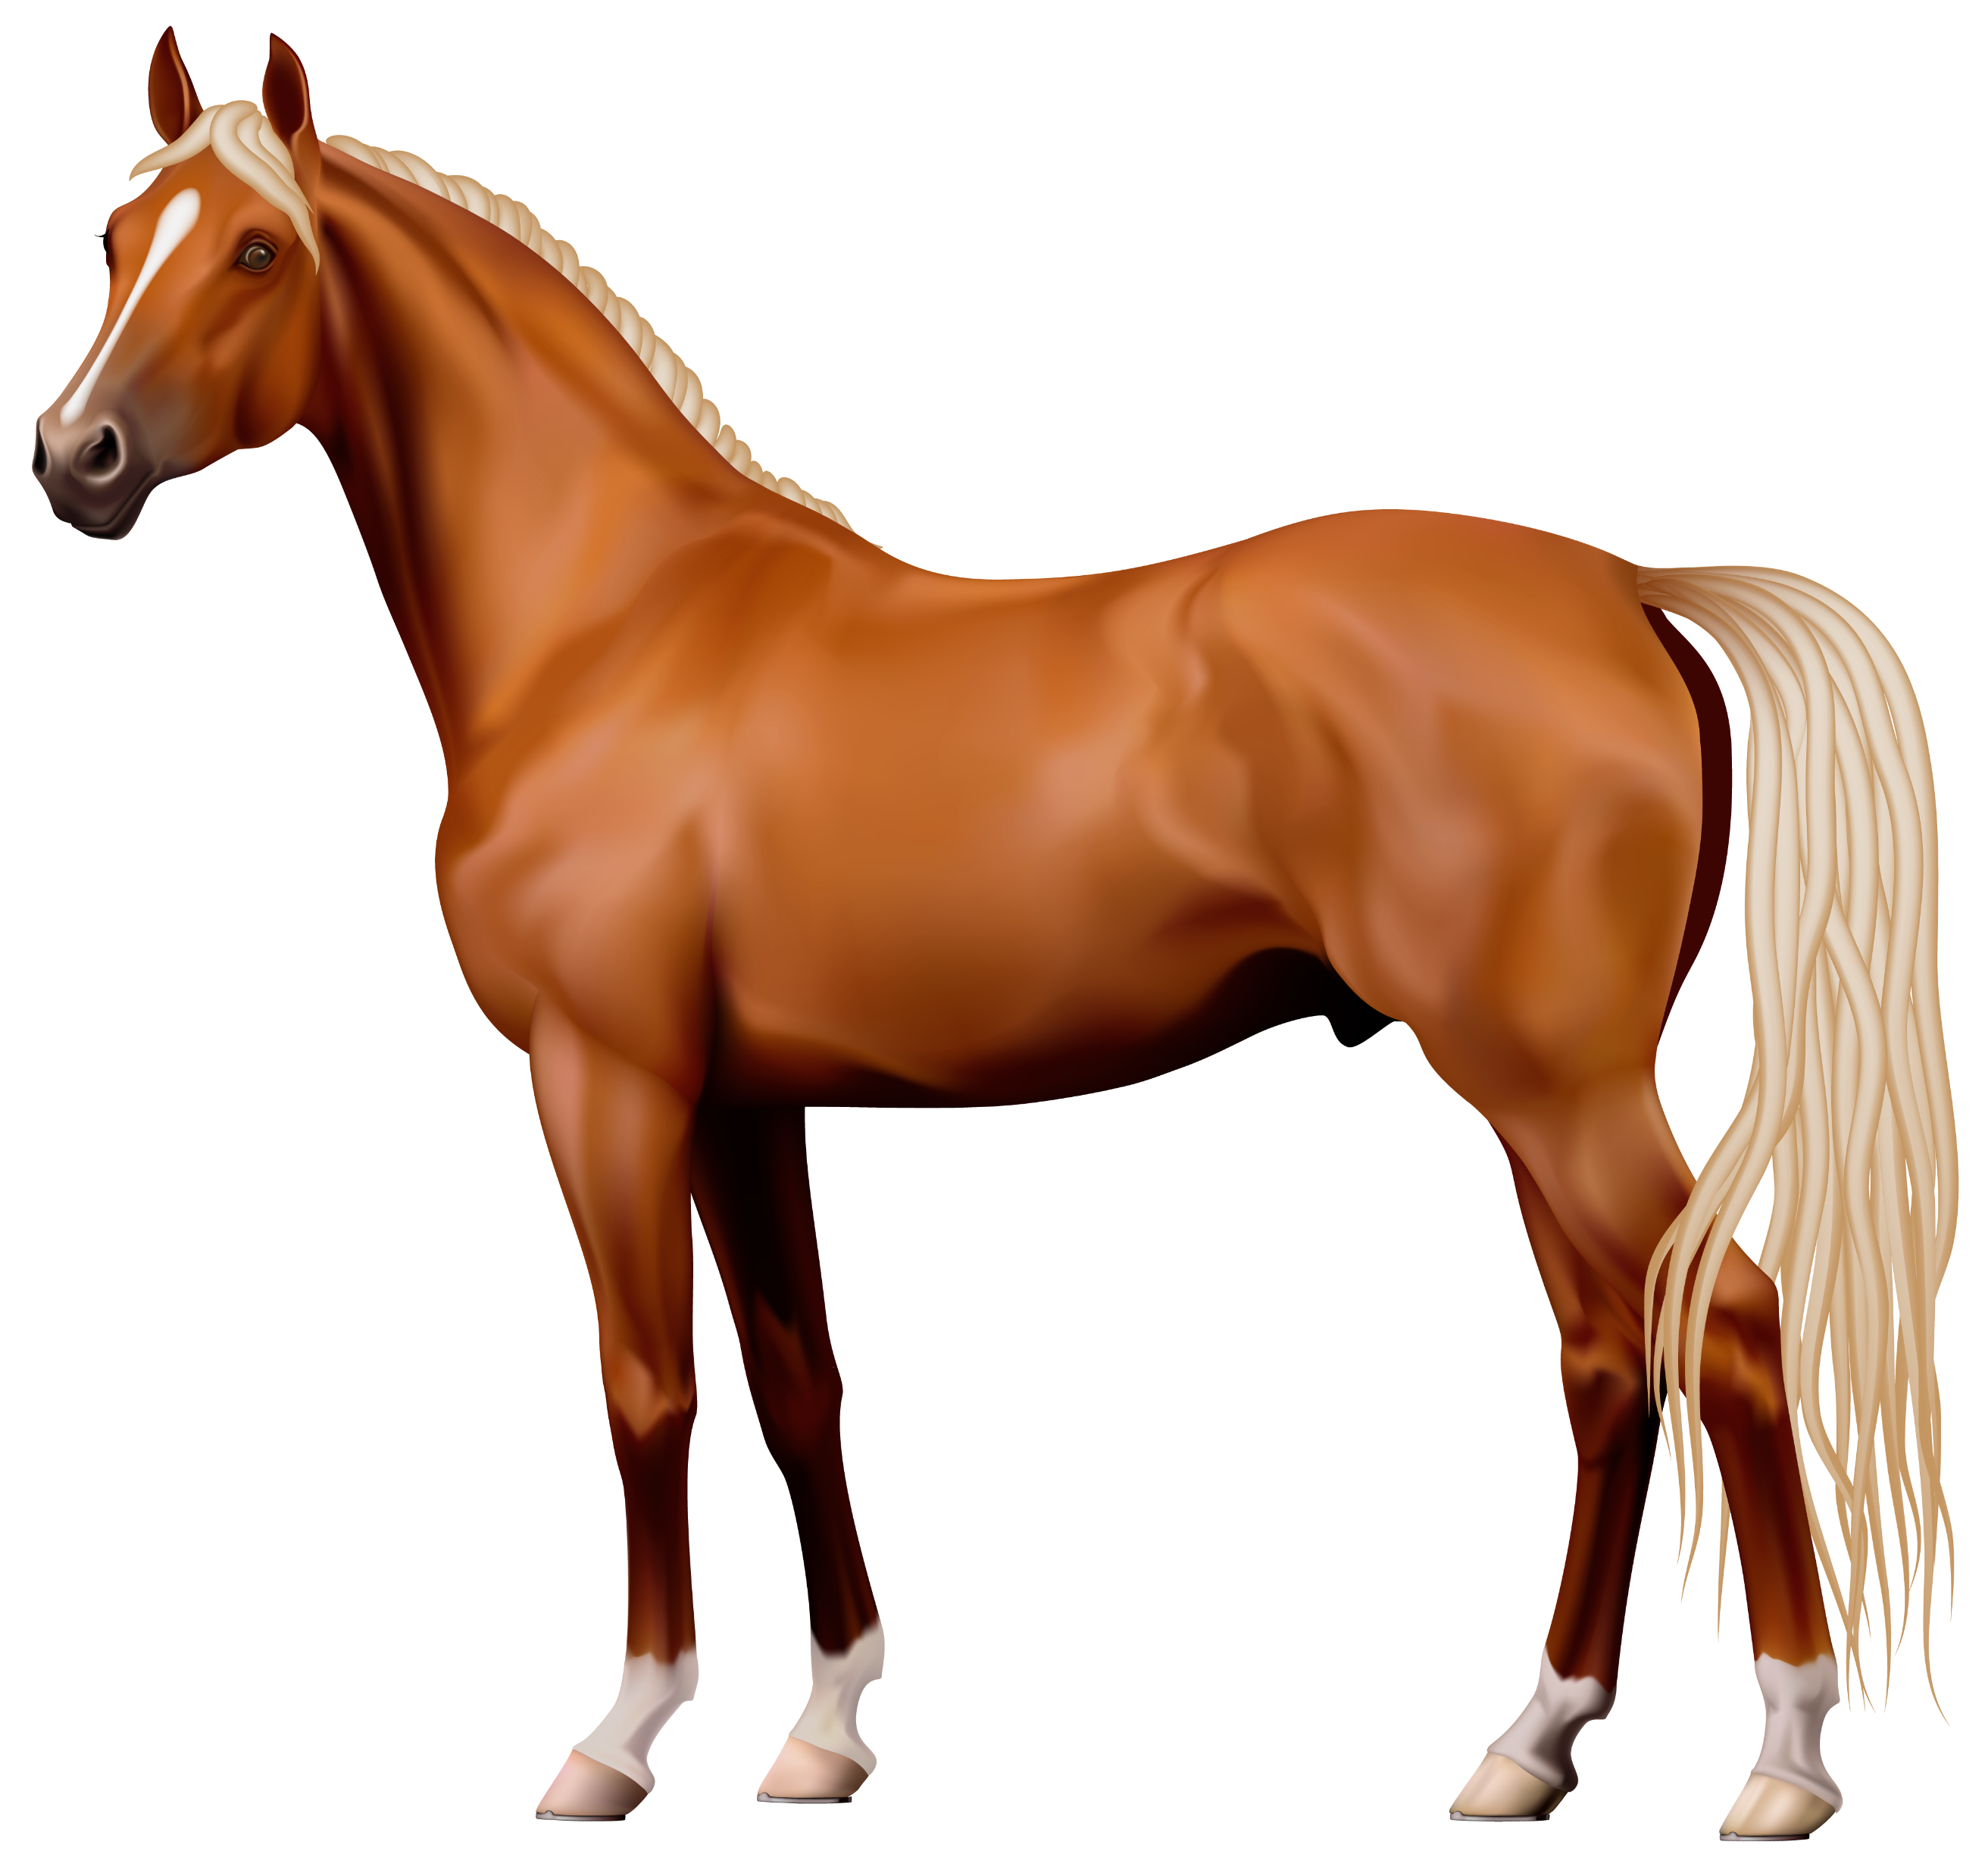
(Tiết 2)
GV: Phạm Thị Giỏi
Notes:
Thiết kế: Hương Thảo – Zalo 0972.115.126. Các nick khác đều là giả mạo, ăn cắp chất xám

Slide 3
Notes:
Thiết kế: Hương Thảo – Zalo 0972.115.126. Các nick khác đều là giả mạo, ăn cắp chất xám

Slide 4
Kết quả của phép tính 40 000 + 20 000 là:
50 000
80 000
60 000
70 000

Slide 5
Đặt tính rồi tính: 43 508 + 26 371
68 879
68 879
69 779
69 879

Slide 6
Đặt tính rồi tính: 56 709 + 48 145
105 854
104 864
104 854
104 754

Slide 8
1
Đặt tính rồi tính.

Slide 9
5 839 + 712
5 839
712
6
5
5
1
Notes:
Thiết kế: Hương Thảo – Zalo 0972.115.126. Các nick khác đều là giả mạo, ăn cắp chất xám

Slide 10
548 393 + 28 110
548 393
28 110
5
7
6
5
0
3

Slide 11
319 256 + 378 028
319 256
378 028
6
9
7
2
8
4

Slide 12
2
Chọn câu trả lời đúng.
Giá tiền của một số đồ dùng học tập được cho như sau:
STT | Tên đồ dùng | Giá tiền (đồng)
1 | Bút máy | 24 600
2 | Vở học sinh | 9 500
3 | Cặp sách | 90 000
4 | Bộ thước kẻ | 15 000
Với 100 000 đồng, có thể mua được cặp sách và đồ dùng nào?
A. Bút máy B. Vở học sinh C. Bộ thước kẻ

Slide 13
Ta có: 90 000 + 9 500 = 99 500 (đồng)
Vì 99 500 đồng < 100 000 đồng nên với 100 000 đồng, ta có thể mua được cặp sách và vở học sinh.
Chọn đáp án B

Slide 14
3
Tìm chữ số thích hợp
2 3 5
4 5 2 4
7 2 5 0
12 3 3
4 5
1 7 8 1 9
7
?
8
4
?
3
?
?
+
+
1
5
8
?
?
?
9
?

Slide 15
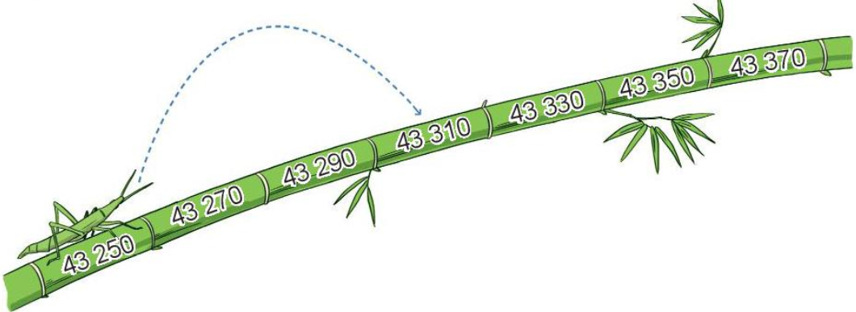
4
Cào cào sẽ nhảy hai bước, mỗi bước nhảy qua hai đốt tre.
Tổng các số ghi trên đốt tre mà cào cào nhảy đến là:
43 310 + 43 370 = 86 680
Tính tổng các số ghi trên đốt tre mà cào cào sẽ nhảy đến.
Notes:
Thiết kế: Hương Thảo – Zalo 0972.115.126. Các nick khác đều là giả mạo, ăn cắp chất xám

Slide 16
Giáo viên điền vào đây
Giáo viên điền vào đây
Giáo viên điền vào đây
Giáo viên điền vào đây

Slide 17
Notes:
Thiết kế: Hương Thảo – Zalo 0972.115.126. Các nick khác đều là giả mạo, ăn cắp chất xám

